Slide 1
Semantic Web, Linked Data and Knowledge Graphs
Group 24:
Endurance Eghosa Eghobamien Ojo
Álvaro García Gutiérrez
Carlos Jiménez-LaIglesia Pérez
Luis López Piñero
Elena Pérez Pérez

Slide 2
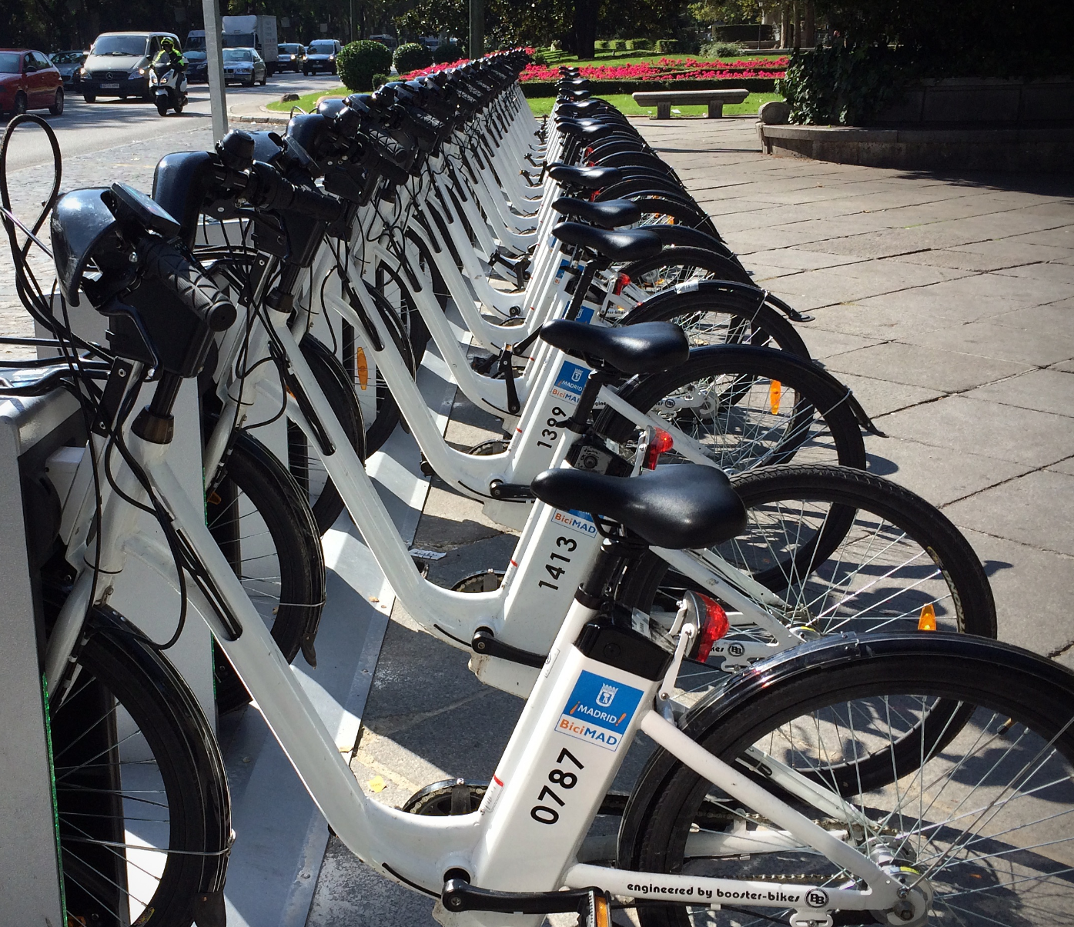
Nuestra idea
Datos acerca de las estaciones de bicicleta en Madrid
Mostrar la ubicación de las mismas

Slide 3
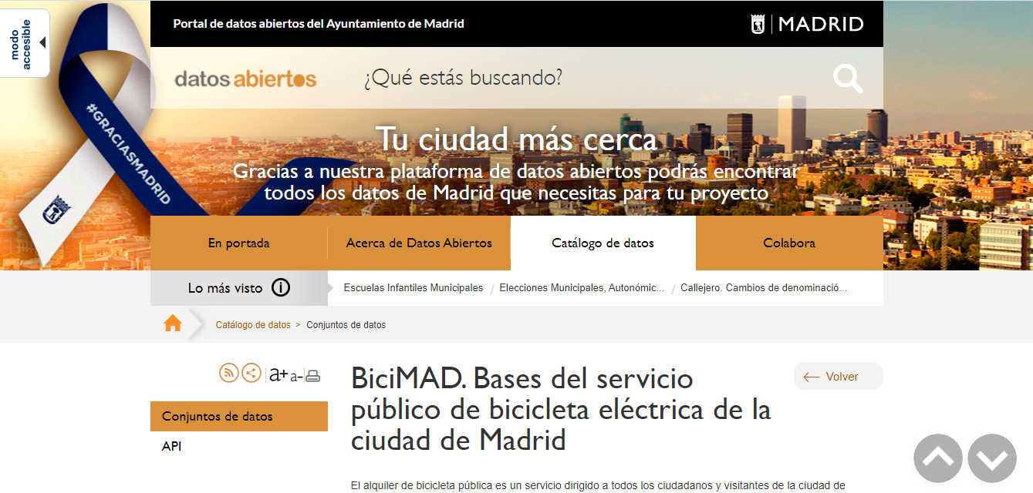
Dataset
Bici-MAD:
CSV
modificado con OpenRefine
Licencias de uso público

Slide 4
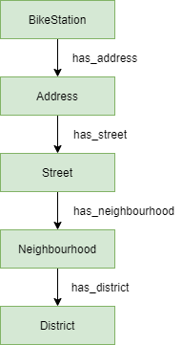
Ontología
Desarrollar la estrategia de nombrado
Recoge todas las características
Desarrollo incial
Estación de bicicletas
Calle
Barrio
Distrito
Corrección
Dirección añadida

Slide 5

Dataset II
Utilizando OpenRefine:
Eliminar errores
Ordenar los datos
Incrementar legibilidad

Slide 6

Mappings
Recoge todas las características
Pasos
Desarrollo de las reglas del mapping (.yml)
Mapping autogenerado (.rml)
RDF autogenerado (.nt)

Slide 7
Dataset III
Utilizando OpenRefine:
Links a distritos y barrios
Actualizar mappings y RDF
Consultas a SPARQL
Obtener distritos
Obtener barrios de un distrito
Obtener estaciones de un barrio

Slide 8
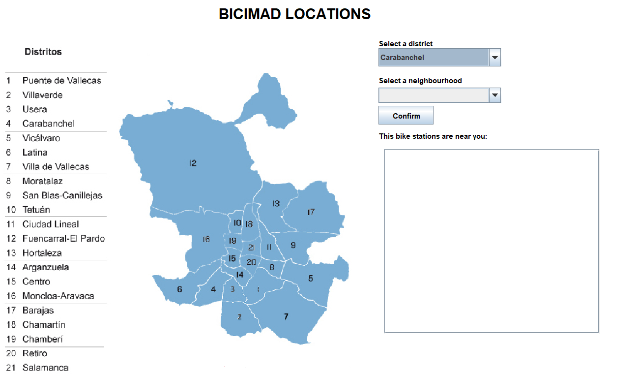
Aplicación
Desplegable de distritos
Desplegable de barrios dentro de cada distrito
Devuelve todas las localizaciones de las estaciones

Slide 9
Conclusiones
Buscar, tratar y modificar datasets
Desarrollar ontologías
Desarrollar mappings
Realizar consultas SPARQL
Acceder a los datos

